Slide 1

METODE TESTING (BLACK BOX)
Dosen Pengampu :
Apriani,M.Kom

Slide 2
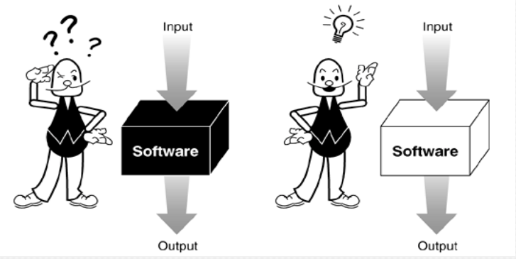
Metode Testing
Black Box Vs White Box

Slide 3
Definisi Black Box
Black Box testing merupakan strategi testing dimana hanya memperhatikan/memfokuskan kepada faktor fungsionalitas dan spesifikasi perangkat lunak.

Slide 4
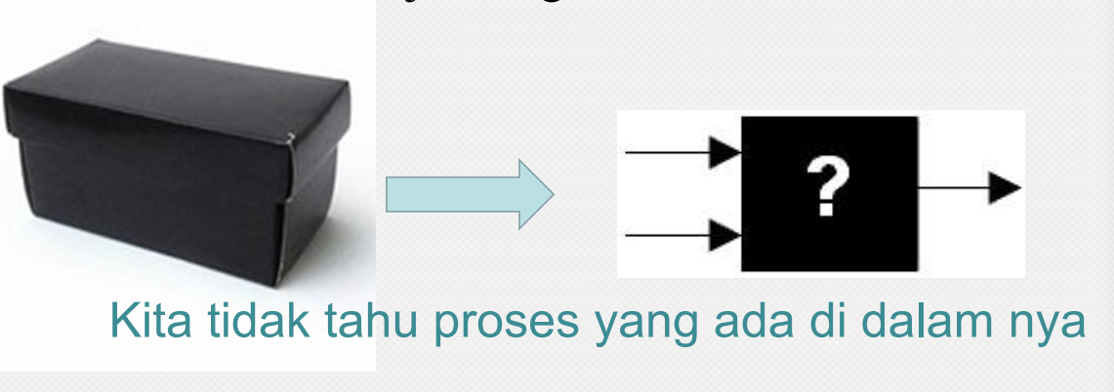
Black Box
Testing yg dilakukan untuk antarmuka program, testing ini untuk memperlihatkan bahwa fungsi-fungsi bekerja dgn baik, dalam arti masukan yg diterima dgn benar dan keluaran yg dihasilkan benar-benar tepat, integrasi dari eksternal data berjalan dgn baik

Slide 5
Kategori Kesalahan yang Diuji oleh Black Box Testing
Fungsi-fungsi yang salah atau hilang
Kesalahan interface.
Kesalahan dalam struktur data atau akses database eksternal
Kesalahan performa.
Kesalahan inisialisasi dan terminasi

Slide 6
Proses Dalam Black Box Testing
Menganalisa kebutuhan dan spesifikasi perangkat lunak
Pemilihan jenis input yang mungkin menghasilkan output yang benar
Pengujian dilakukan dengan input-input yang benar-benar telah diseleksi
Pembandingan output yang dihasilkan dengan output yang diharapkan
Menentukan fungsionalitas yang harusnya ada pada perangkat lunak yang diuji

Slide 7
KELEBIHAN DAN KEKURANGAN BLACK BOX
KELEBIHAN
Dapat memilih subset test yang secara efektif dan efisien dapat menemukan cacat
Membantu meminimalkan testing cost
Pengujian dilakukan dengan input-input yang benar-benar telah diseleksi
KEKURANGAN
Terdapat kemungkinan masih ada beberapa jalur eksekusi yang belum pernah diuji oleh tester

Slide 8
Metode Pengujian Black Box
Metode
Black Box
Equivalence Partitioning
Boundary Values Analysis
Decision Table Testing
State transition testing
Use Case testing

Slide 9
Metode Equivalence Testing
Merupakan teknik yang digunakan untuk mengurangi jumlah test case yang ada pada saat pengujian. Kebanyakan tester menggunakan teknik yang simpel ini meskipun secara formal tester tersebut tidak mengetahui mengenai metode desain formal dalam pengujian perangkat lunak.
Kasus uji yang didesain untuk Equivalence class testing berdasarkan pada evaluasi dari ekuivalensi jenis/class untuk kondisi input. Class-class yang ekuivalen merepresentasikan sekumpulan keadaan valid dan invalid untuk kondisi input.
Biasanya kondisi input dapat berupa spesifikasi nilai numerik, kisaran nilai, kumpulan nilai yang berhubungan atau kondisi Boolean

Slide 10
Metode Equivalence Testing
Kondisi input bisa merupakan suatu :
Range harga
Harga numerik (harga khusus/tertentu
Serangkaian harga (himpunan)
Suatu kondisi boolean.

Slide 11
Metode Equivalence Testing
Kelas ekuevalensi dapat ditentukan sesuai pedoman sbb ;
Bila kondisi input berupa suatu range, maka input kasus ujinya 1 valid dan 2 invalid.
Bila kondisi input berupa harga khusus, maka input kasus ujinya 1 valid dan 2 invalid.
Bila kondisi input berupa anggota himpunan, maka input kasus ujinya 1 valid dan 2 invalid.
Bila kondisi input berupa anggota boolean, maka input kasus ujinya 1 valid dan 1 invalid

Slide 12
Langkah-Langkah Metode Equivalence Testing
Identifikasi kelas-kelas yang ekuivalen (equivalence class)
Buat test case untuk tiap-tiap equivalence class.
Jika memungkinkan buat test case tambahan yang acak yang memungkinkan ditemukannya cacat pada perangkat lunak

Slide 13
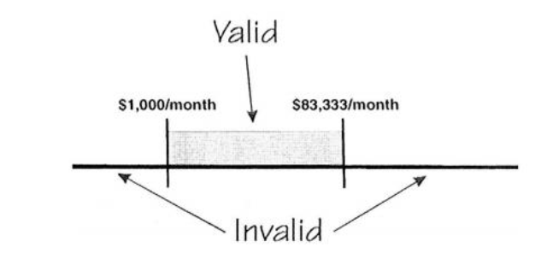
Continuous equivalence classes
Contoh nilai untuk pendapatan/ salary yang disyaratkan untuk melakukan pembelian rumah secara kredit:

Slide 14
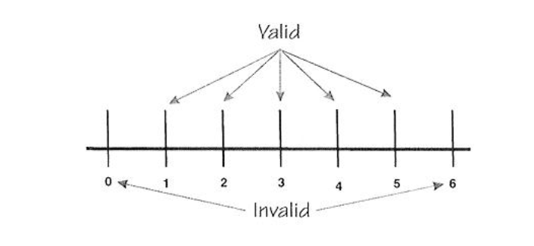
Discrete equivalence classes
Contoh nilai untuk jumlah kemilikan rumah yang disyaratkan untuk melakukan pembelian rumah secara kredit:

Slide 15
Boundary Value Testing
Boundary value testing fokus kepada suatu batasan nilai dimana kemungkinan terdapat cacat yang tersembunyi.
BVT mengarahkan pada pemilihan kasus uji yang melatih nilai-nilai batas. BVT merupakan desain teknik kasus uji yang melengkapi Equivalence class testing. Dari pada memfokuskan hanya pada kondisi input, BVA juga menghasilkan kasus uji dari domain output.

Slide 16
Langkah-Langkah Boundary Value Testing
Identifikasi kelas-kelas yang ekuivalen (equivalence class)
Identifikasi batasan untuk tiap equivalence class.
Buat test case untuk tiap batasan suatu nilai dengan memilih titik pada batasan, satu titik pada nilai bawah batasan dan satu titik pada nilai atas batasan.

Slide 17
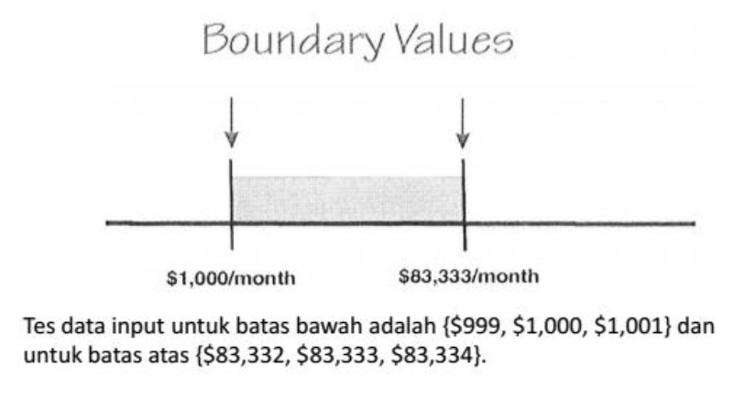
Boundary values for a continuous range of inputs
Contoh untuk nilai pendapatan/ salary

Slide 18
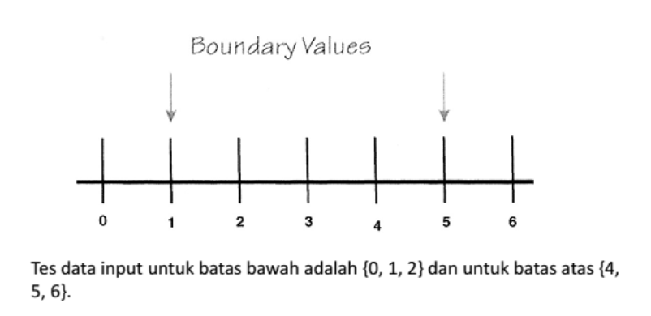
Boundary values for a discrete range of inputs.
Contoh nilai untuk jumlah tempat tinggal (dwellings) yang dimiliki oleh seseorang:

Slide 19
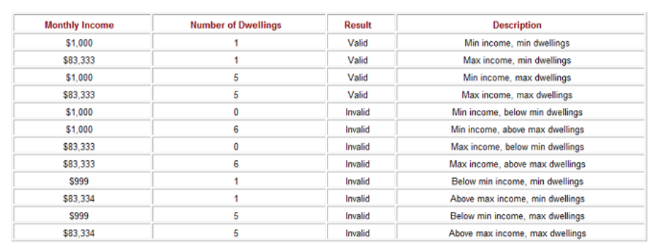
Contoh Kombinasi Pengujian
Sangat penting untuk menginputkan nilai kombinasi secara besamaan, misalkan:

Slide 20

Contoh EPA DAN BVA
Example 1:
Sebuah form umur hanya menerima input angkanya 18-56.
Ujilah form tersebut menggunakan :
a. Equivalence Partitioning Analysis
b. Boundary Value Analysis
Equavalence Partitioning Analysis
Boundary Value Analysis
Invalid | valid | Invalid
Invalid | valid | Invalid
<18
18 - 56
>56
17
18, 19
55,56
57

Slide 21

Contoh EPA DAN BVA
Example 2:
Sebuah form nama hanya menerima input karakter namanya 6-12.
Ujilah form tersebut menggunakan :
a. Equivalence Partitioning Analysis
b. Boundary Value Analysis
Equavalence Partitioning Analysis
Boundary Value Analysis
Invalid | valid | Invalid
Invalid | valid | Invalid
<6
6 - 12
>12
5
6,7
11,12
13

Slide 22
Contoh EPA DAN BVA
Example 3:
Diketahui sebuah form identitas yang terdiri dari form nama dan Umur dengan ketentuan.
Form Nama hanya menerima input karakter namanya 6-12.
Form Umur hanya menerima input angkanya 18-56.
Ujilah form tersebut menggunakan :
a. Equivalence Partitioning Analysis
b. Boundary Value Analysis
Equavalence Partitioning Analysis
Boundary Value Analysis
Name | Age | Valid
3 | 19
9 | 17
4 | 14
10 | 25
Name | Age | valid
5 | 19
7 | 17
13 | 57
11 | 55
Tidak
Tidak
Tidak
Tidak
Tidak
Tidak
Valid
Valid

Slide 23
Decision Table
Decision table testing is a testing technique used to test system behavior for different input combinations
That is why it is also called as a Cause-Effect table where Cause and effects are captured for better test coverage.

Slide 24
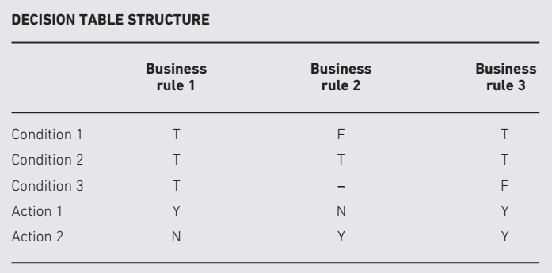
Contoh Decision Table

Slide 25
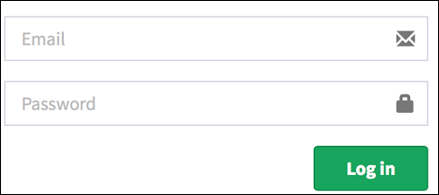
Example 1: Decision Base Table for Login Screen
Let's create a decision table for a login screen.
The condition is simple if the user provides correct username and password the user will be redirected to the homepage. If any of the input is wrong, an error message will be displayed.

Slide 26
Example 1: Decision Base Table for Login Screen
Conditions | Rule 1 | Rule 2 | Rule 3 | Rule 4
Username (T/F) | F | T | F | T
Password (T/F) | F | F | T | T
Action
Login (F/T) | F | F | F | T

Slide 27
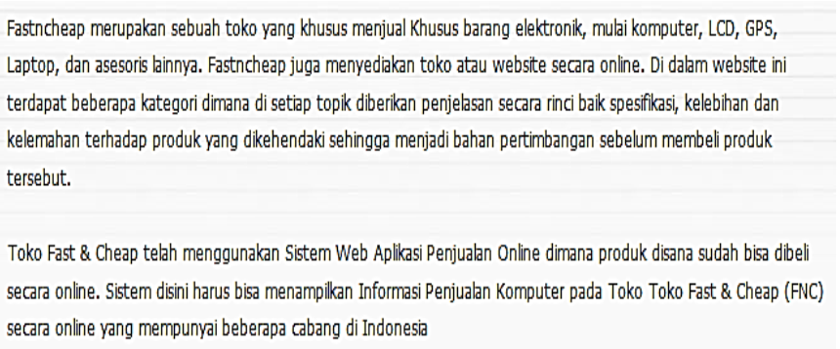
Contoh pengujian Black Box

Slide 28
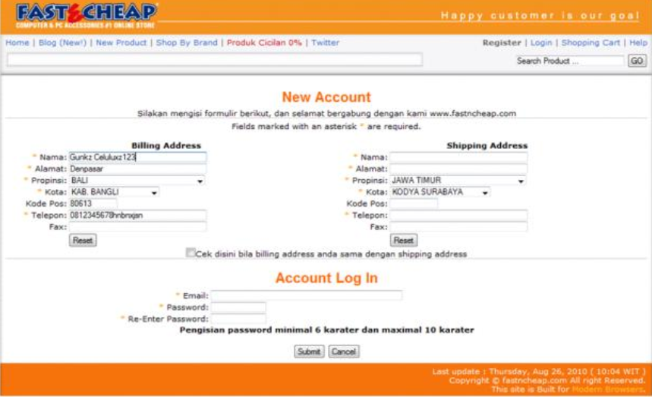
Contoh pengujian Black Box

Slide 29
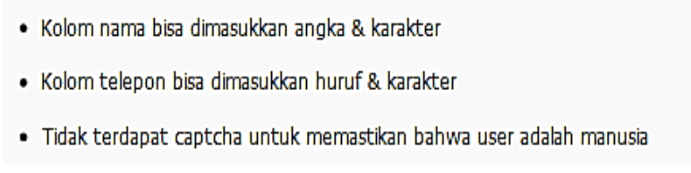
Contoh pengujian Black Box
Pada form tersebut kami menemukan beberapa kesalahan validasi yaitu sebagai berikut:

Slide 30
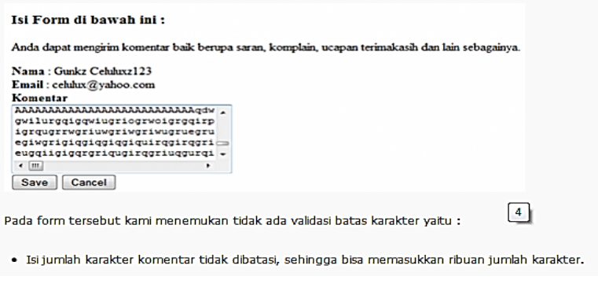
Contoh pengujian Black Box

Slide 31
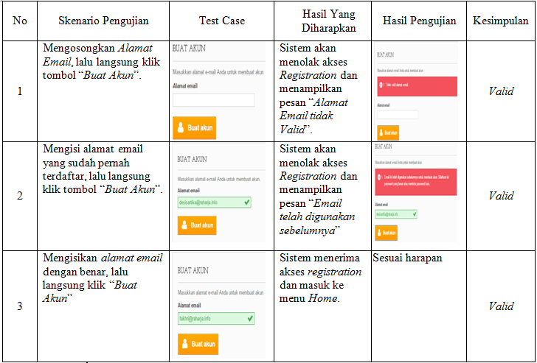

Slide 32
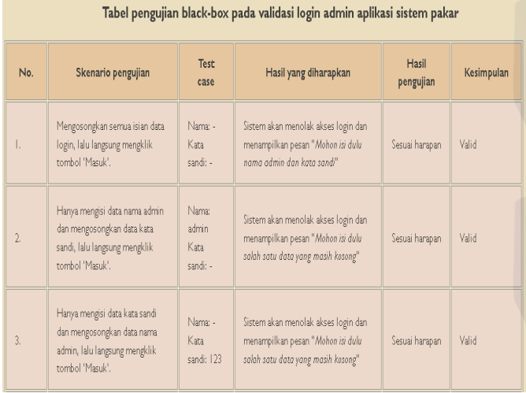

Slide 33

LATIHAN SOAL
1. Sebuah form Mobile Number hanya menerima input angka harus 10 Digits.
Ujilah form tersebut menggunakan :
a. Equivalence Partitioning Analysis
b. Boundary Value Analysis
2. Seorang dosen memberikan nilai kepada mahasiswa menggunakan sistem grade dengan ketentuan:
>=0 – <65 Nilai C
>=65 – <81 Nilai B
>=81 – <=100 Nilai A
Ujilah kasus diatas menggunakan Equivalence Partitioning dan Boundary Value Analysis ?
3. Diberikan Form pendaftaran seperti dibawah
Nim
*Nim tidak Boleh Kosong
Nama
*Nama tidak Boleh Kosong
Umur
*Umur tidak Boleh Kosong
DAFTAR
Ujilah Form diatas menggunakan Decision Table ?

Slide 34
TUGAS KELOMPOK
Tentukan kelompok anda maksimal 1 kelompok 4 Orang
Silahkan anda cari sebuah aplikasi web maupun desktop, kemudian anda Testing aplikasinya dengan menggunakan salah satu metode testing (Black Box atau White Box)
Presentasikan hasil pengujian aplikasi tersebut dan kumpulkan laporan hardcopy nya.
Jadwal Presentasi dan pengumpulan laporan hardcopy nya
Tanggal 9 Januari 2019.
TIDAK ADA TOLERANSI KETERLAMBATAN UNTUK PENGUMPULANNYA

Slide 35
THANKS YOU

